Slide 1
Portais da Transparência dos Municípios Paraenses: 2014 - 2016
Lidiane Nazaré da Silva Dias
Doutora em Ciências Contábeis pela UnB
Coordenadora do Projeto Portais da Transparência Paraenses - UFPA
Vice-Diretora da Faculdade de Ciências Contábeis da UFPA
Marcelo Morais de Paula
Auditor Federal de Finanças e Controle – CGU
Coordenadora do Projeto Portais da Transparência Paraenses - CGU

Slide 2
PROJETO DE EXTENSÃO OUVIDORIA
ATIVA DO PROGRAMA NACIONAL DE ALIMENTAÇÃO ESCOLAR NO ESTADO DO PARÁ: “ÉGUA DA MERENDA, JOÃO !”

Slide 3
PROJETO DE EXTENSÃO OUVIDORIA
ATIVA DO PROGRAMA NACIONAL DE ALIMENTAÇÃO ESCOLAR NO ESTADO DO PARÁ: “ÉGUA DA MERENDA, JOÃO !”

Slide 4
O PROJETO
Parceria
UFPA, CGU, Observatório Social de Belém (2014), MPE/PA (2015) e TCM/PA (2016);
Objetivo
Apresentar à sociedade em geral o cenário de atendimento à Lei de Acesso da Informação e à Lei Complementar nº131/2009 pelas prefeituras e câmaras municipais paraenses.

Slide 5
O PROJETO
Produtos gerados
Matriz de análise: sintética (2014 e 2015) e ampliada (2016);
2016: 108.288 verificações dos itens em análise;
Metodologia de análise;
Fonte de pesquisa, coleta de dados, escopo e apresentação de resultados;
Série histórica de dados;
Cenário geral dos sítios eletrônicos e dos Portais da Transparência paraenses.
Notes:
Fontes de pesquisa: Internet;
Coleta de dados: preenchimento de formulário; salvar a tela; avaliação, revisão e consolidação entre os bolsistas; e consolidação geral pelos coordenadores da CGU, UFPA e TCM-PA;
Escopo do trabalho: 144 prefeituras e 144 câmaras do Estado do Pará;
Forma de apresentação: consolidado do Estado;

Slide 6
A EVOLUÇÃO DO PROJETO
Em 2014
144 Prefeituras;
Projeto de Extensão da disciplina de TI (FACICON/UFPA);
Foco na existência ou não das informações;
Em 2015
144 Prefeituras;
2 bolsistas financiados pelo OSBelém;
Análise qualitativa das informações;
Coleta de dados relacionada a Transparência Ativa (TA) e a Transparência Passiva (TP);

Slide 7
O PROJETO EM 2016
UFPA, CGU, OSBelém, MPE e TCM-PA;
Matriz Única de Análise da Portais da Transparência para Prefeituras e Câmaras Municipais UFPA/CGU/TCM-PA/MPE;
144 Prefeituras e 144 Câmaras Municipais;
3 bolsistas financiados pelo TCM-PA;
Análise qualitativa das informações;
Período da coleta de dados: de 1/8/2016 a 30/11/2016.

Slide 8
OBSERVAÇÕES
NÃO: Sem site / Sem portal; Não localizado (inclusive nos casos de relação sem identificação); Site fora do ar; Não funcionou o link (arquivo não abriu, mensagem de erro, não carregou); Link abriu informação diferente;
Restrição do período eleitoral: Não se aplica aos itens da pesquisa;
Informações extremamente DINÂMICAS;

Slide 9
OBSERVAÇÕES
Utilização da informação mais favorável ao ente;
Itens da Matriz Única utilizados para a apresentação dos resultados do Projeto:
Sítio eletrônico;
Portal da Transparência;
SIC eletrônico;
Edital de licitação;
Resultado de licitação.

Slide 10
RESULTADOS CONSOLIDADOS DO ESTADO DO PARÁ 2016

Slide 11
PREFEITURAS MUNICIPAIS

Slide 12
SÍTIO ELETRÔNICO
PREFEITURAS

Slide 14
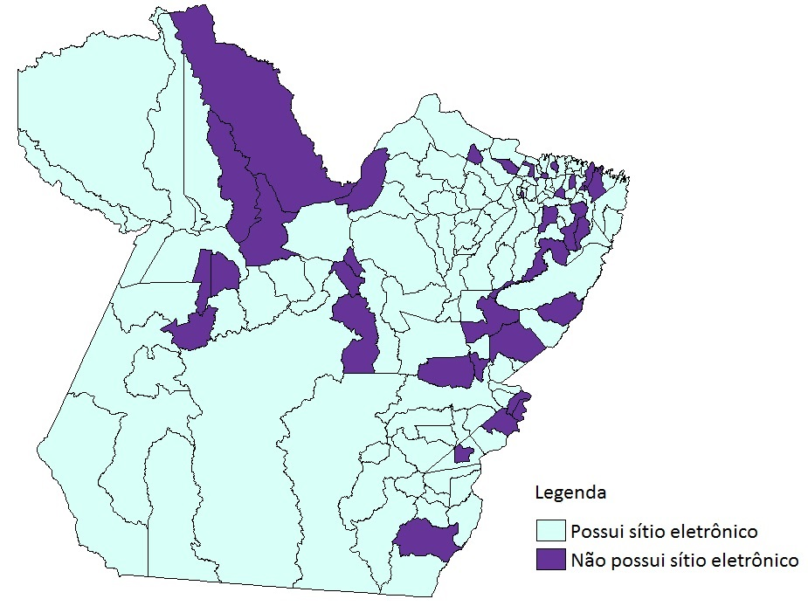
Sítio Eletrônico 2014 - Prefeitura

Slide 15
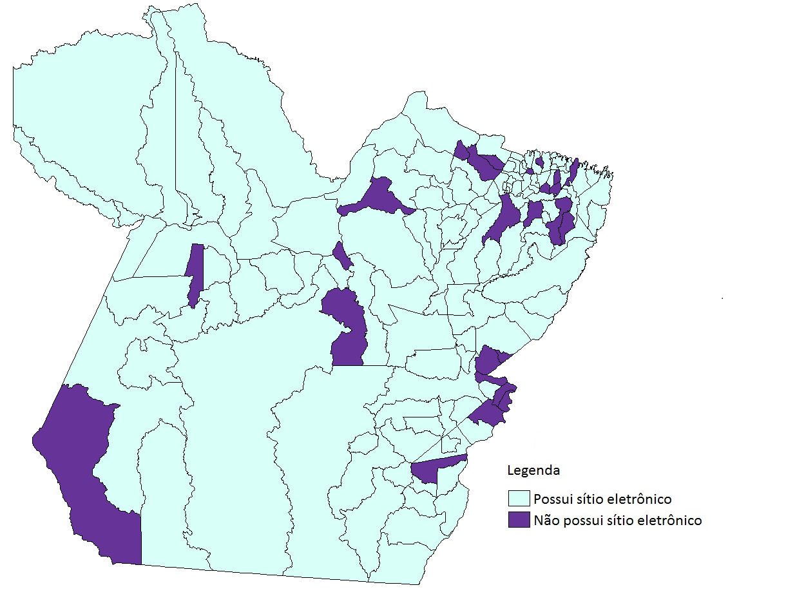
Sítio Eletrônico 2015 - Prefeitura

Slide 16
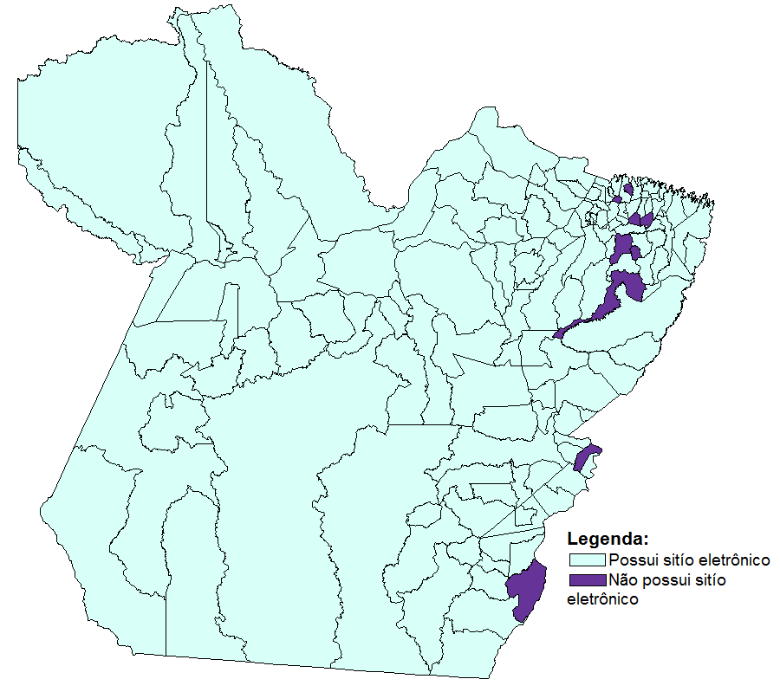
Sítio Eletrônico 2016 - Prefeitura

Slide 17
PORTAL DA TRANSPARÊNCIA
PREFEITURAS

Slide 19
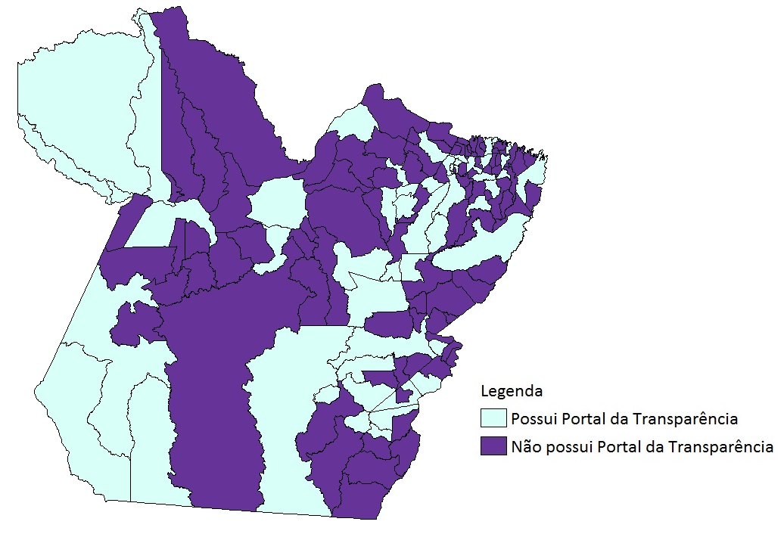
Portal da Transparência 2014 - Prefeituras

Slide 20
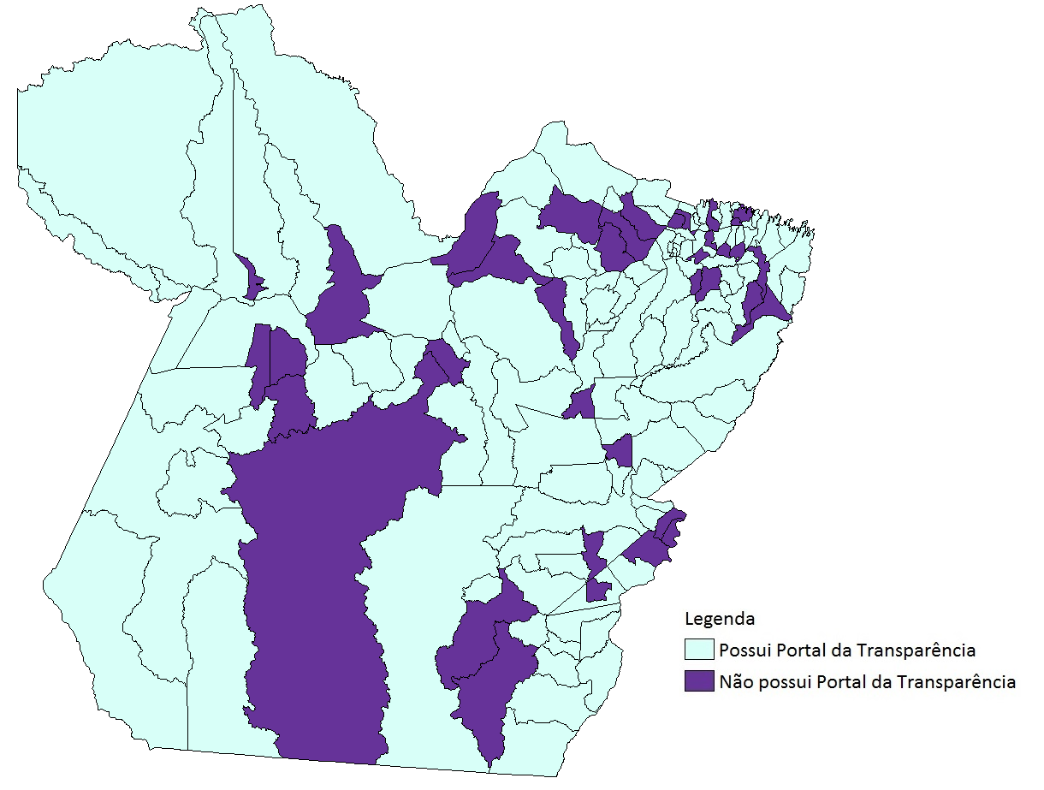
Portal da Transparência 2015 - Prefeituras

Slide 21
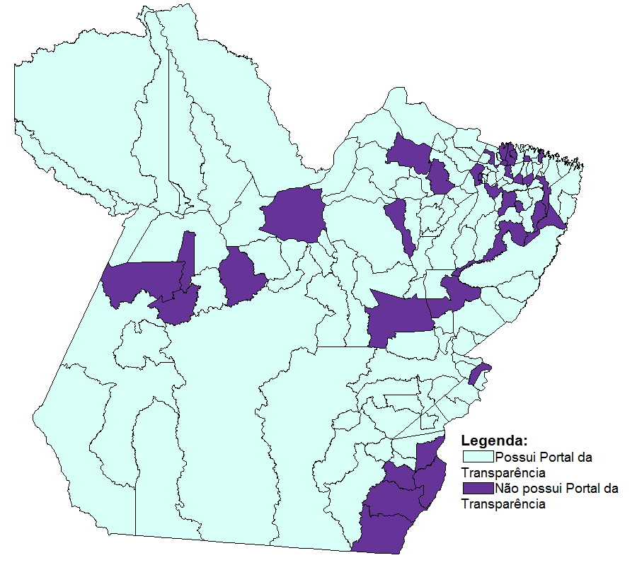
Portal da Transparência 2016 - Prefeituras

Slide 22
PORTAL DA TRANSPARÊNCIA PREFEITURAS:
DADOS ATUALIZADOS

Slide 24
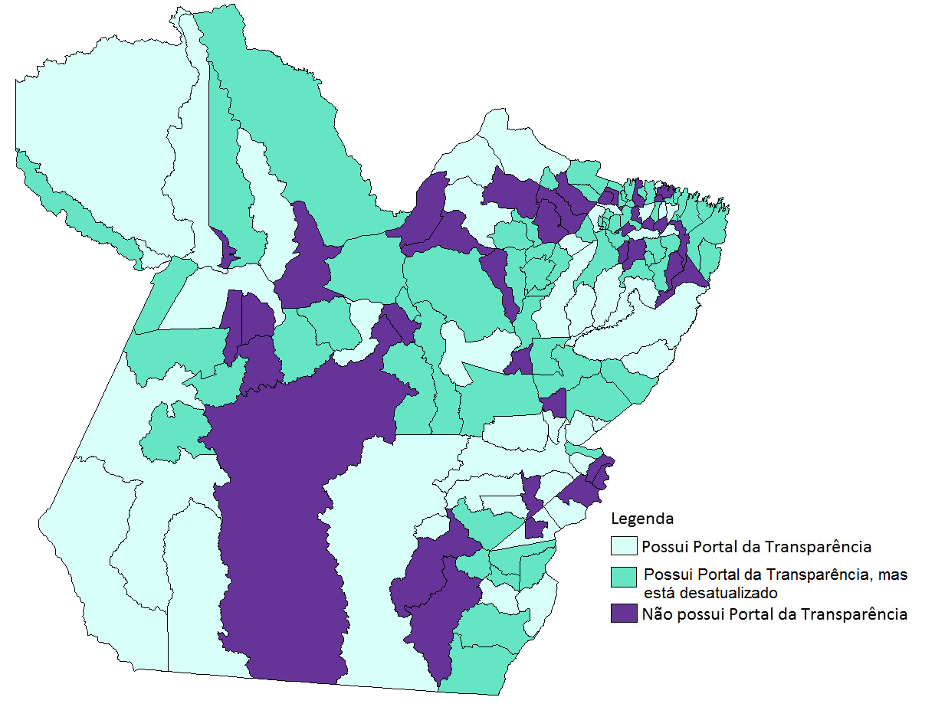
Portal Atualizado 2015 - Prefeituras

Slide 25
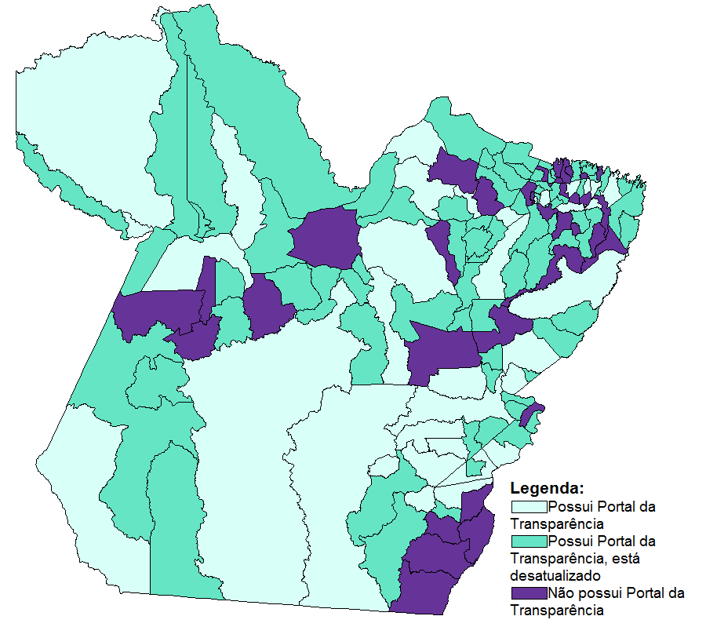
Portal Atualizado 2016 - Prefeituras

Slide 26
SIC ELETRÔNICO
PREFEITURAS

Slide 28
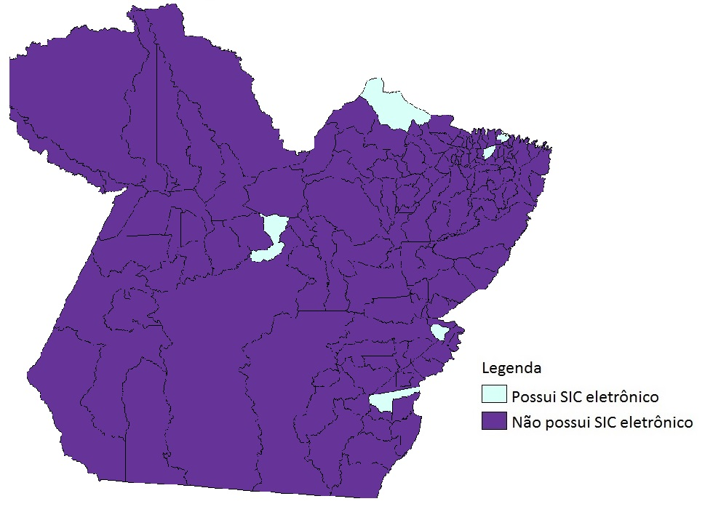
SIC Eletrônico 2014 - Prefeitura

Slide 29
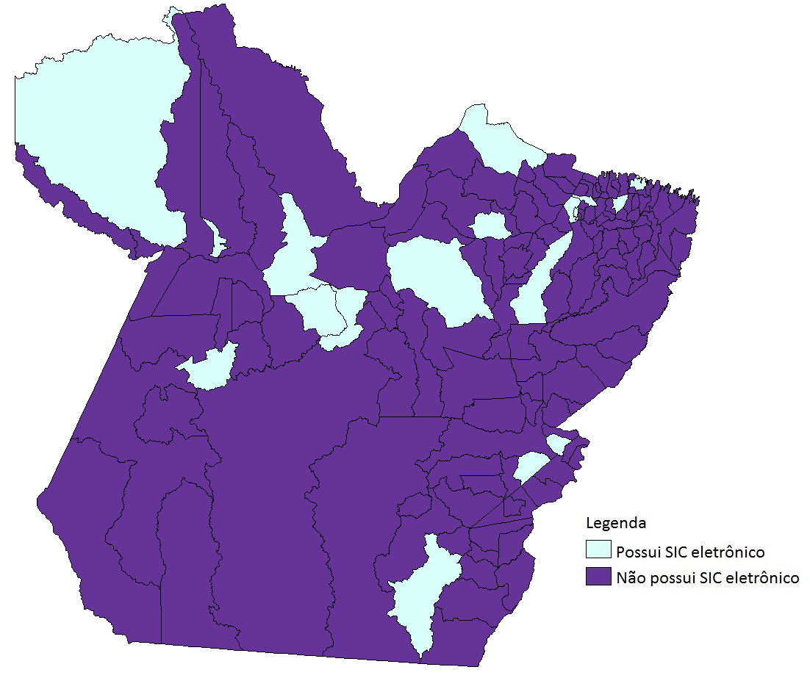
SIC Eletrônico 2015 - Prefeitura

Slide 30
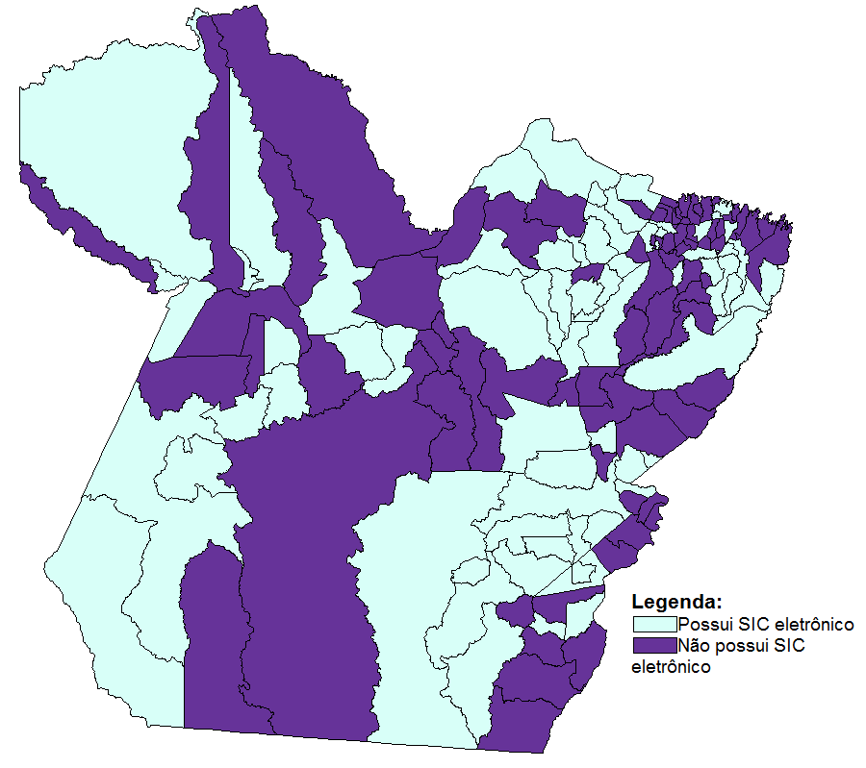
SIC Eletrônico 2016 - Prefeitura

Slide 31
EDITAL DE LICITAÇÃO
PREFEITURA

Slide 33
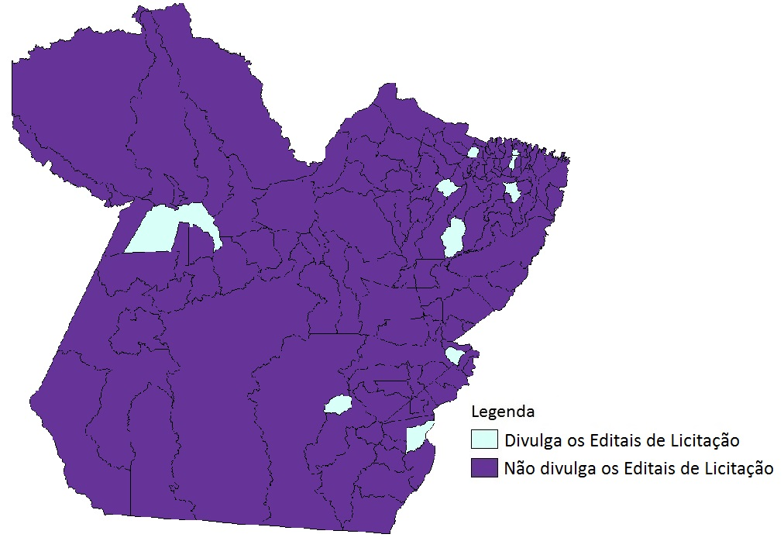
Editais de Licitações 2014 - Prefeitura

Slide 34
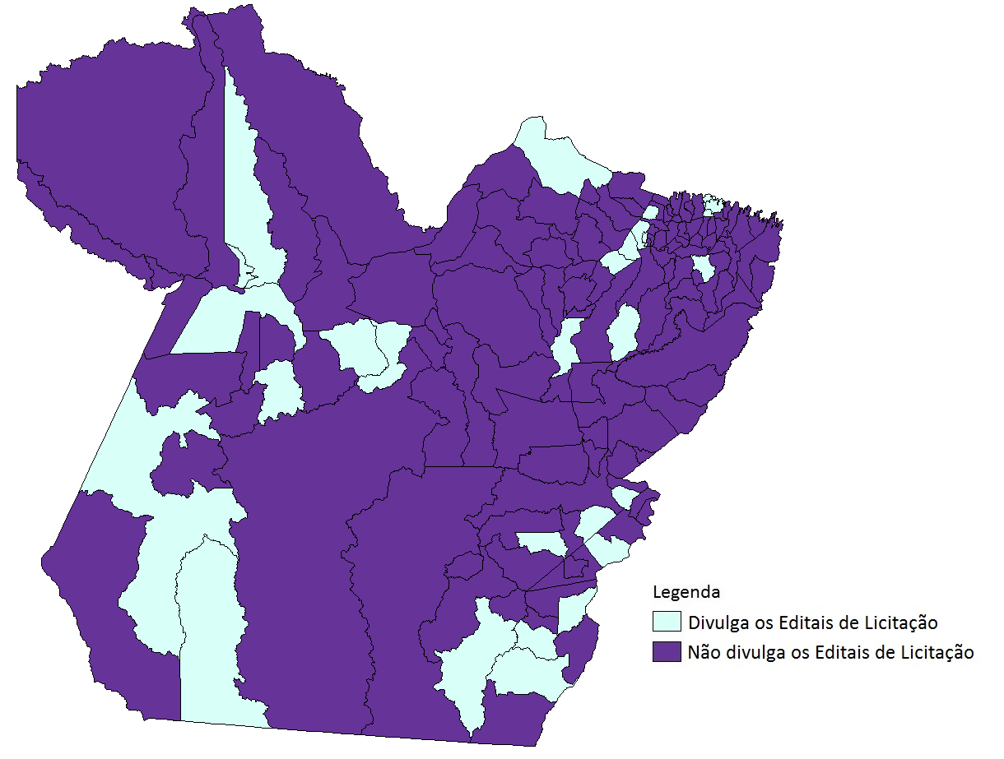
Editais de Licitações 2015 - Prefeitura

Slide 35
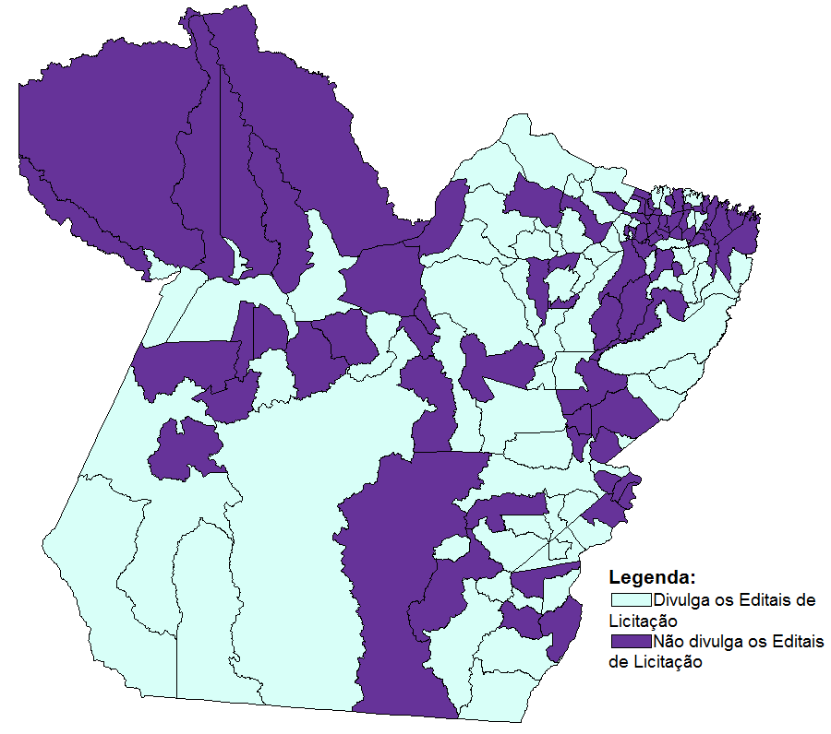
Editais de Licitações 2016 - Prefeitura

Slide 36
EDITAL DE LICITAÇÃO
PREFEITURA: ATUALIZADO

Slide 38
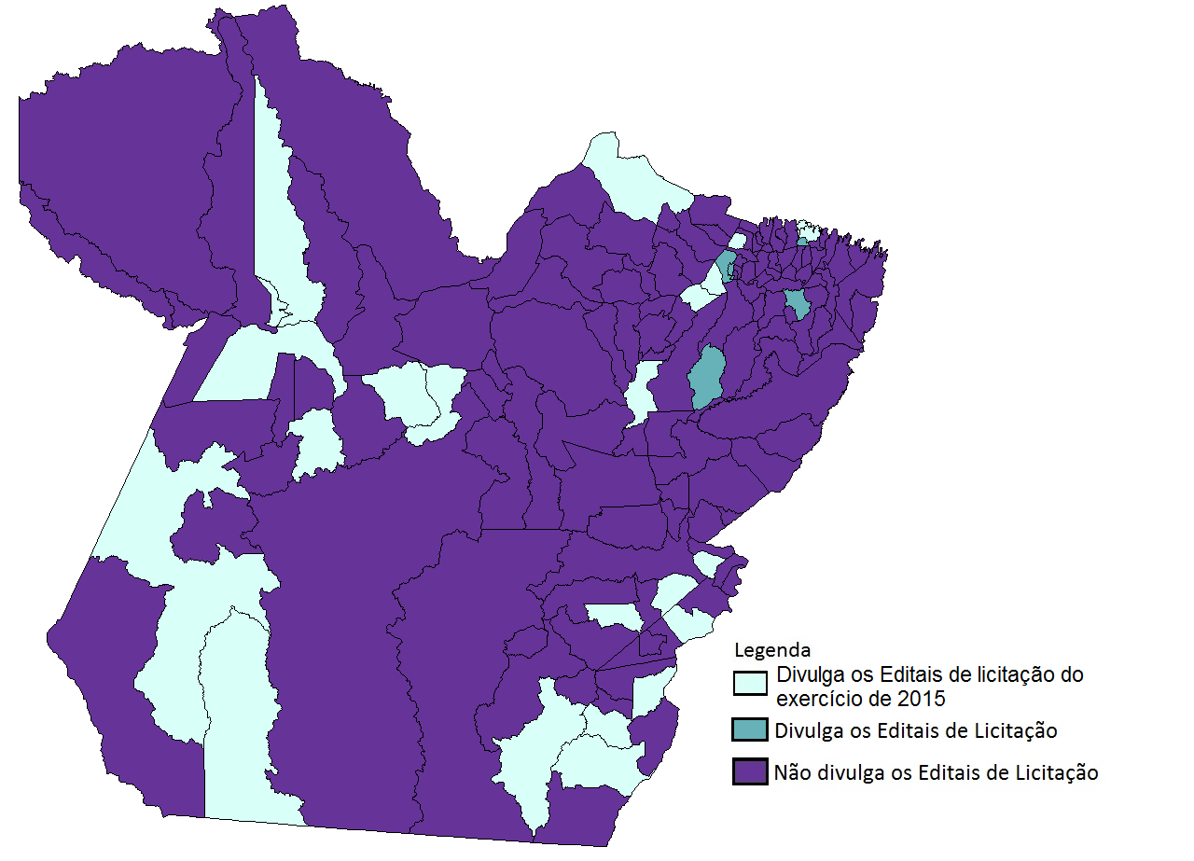
Editais de Licitação atualizados 2015

Slide 39
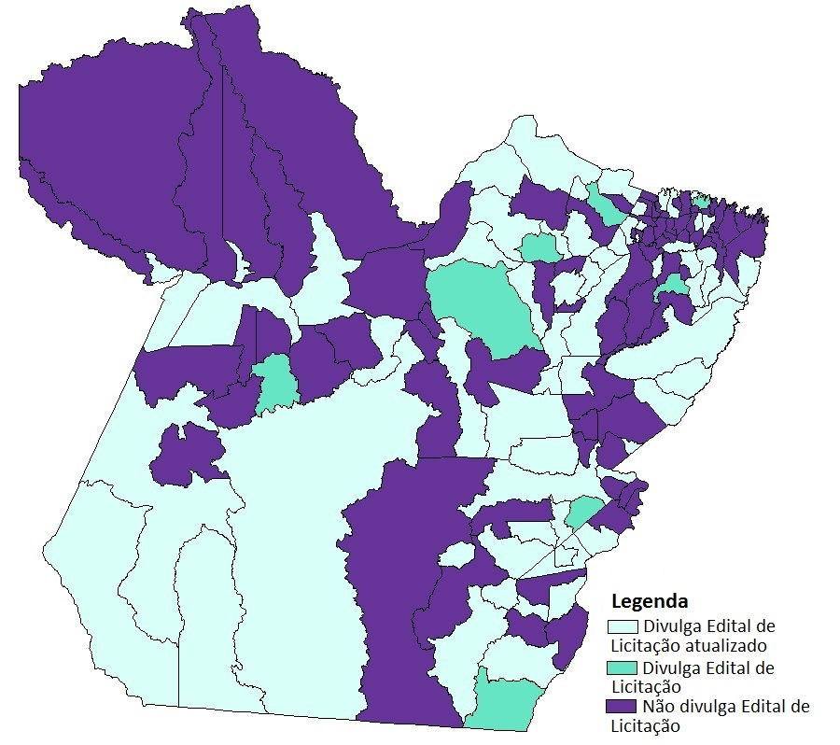
Editais de Licitação atualizados 2016

Slide 40
RESULTADO DE LICITAÇÃO
PREFEITURAS

Slide 42
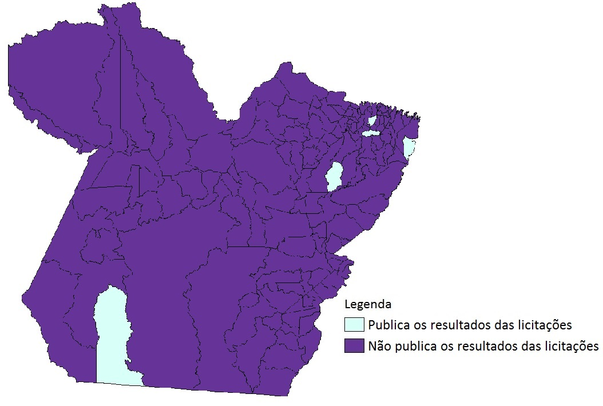
Resultados de Licitações 2014 - Prefeituras

Slide 43
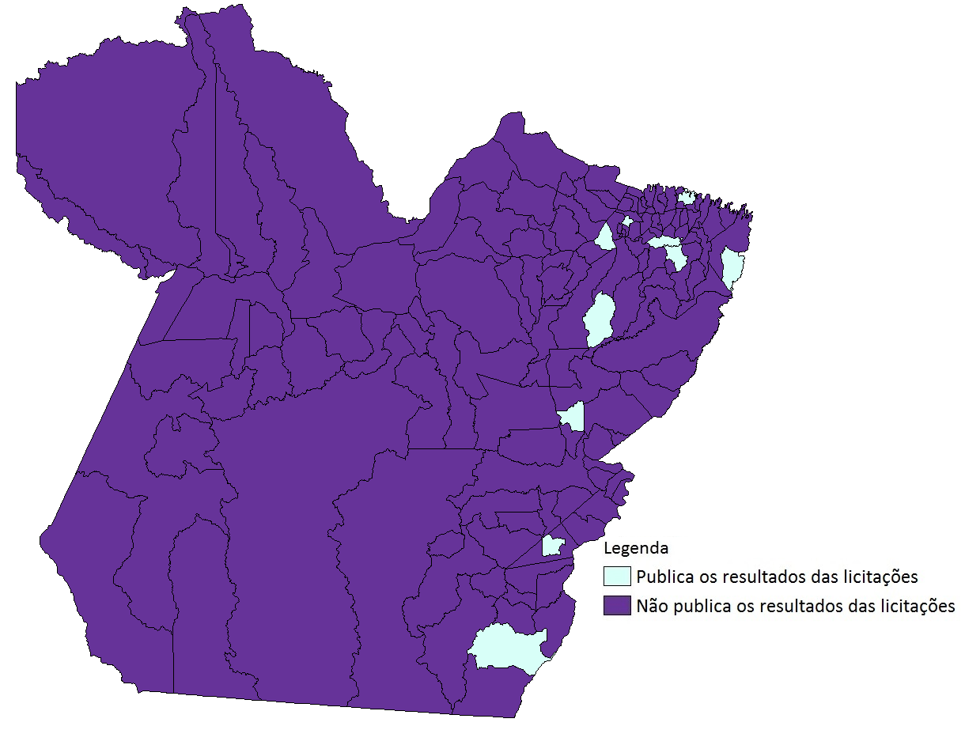
Resultados de Licitações 2015 - Prefeituras

Slide 44
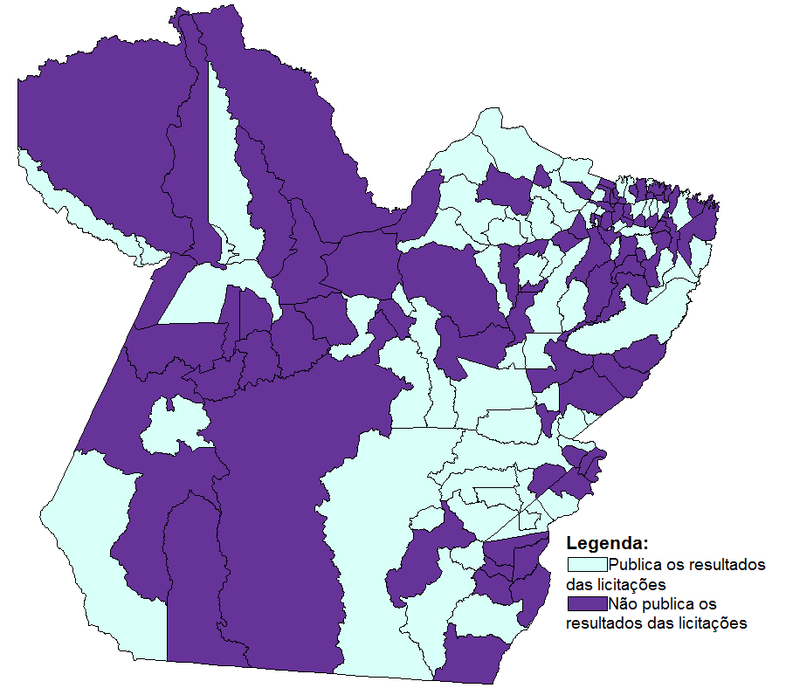
Resultados de Licitações 2016 - Prefeituras

Slide 45
RESULTADO DE LICITAÇÃO
PREFEITURAS:
ATUALIZADO

Slide 47
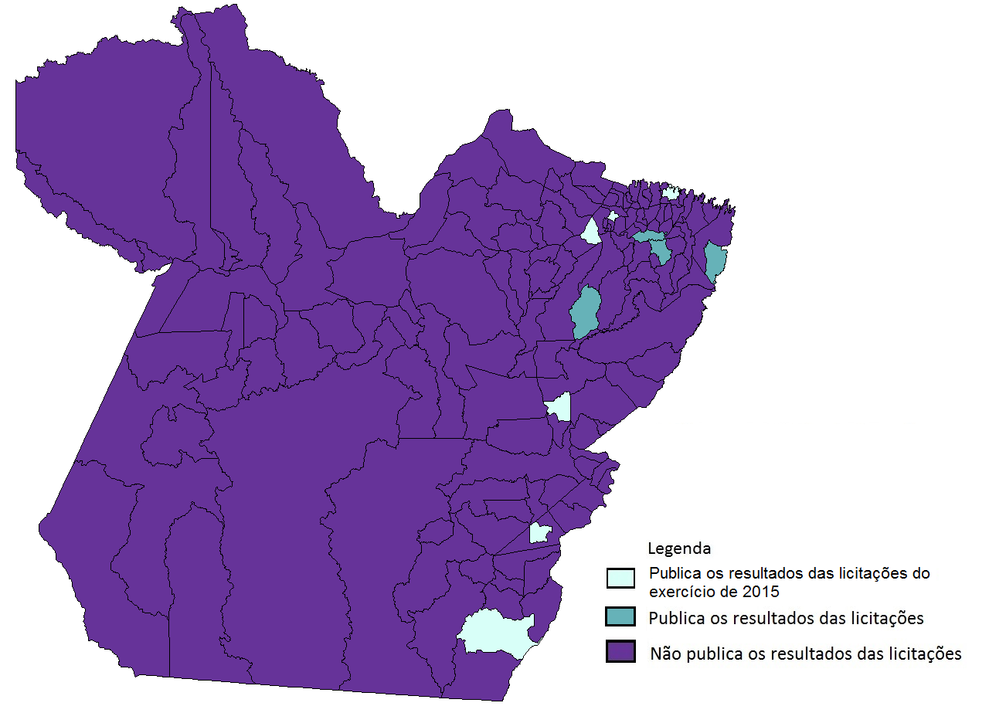
Resultado de Licitação atualizado 2015

Slide 48
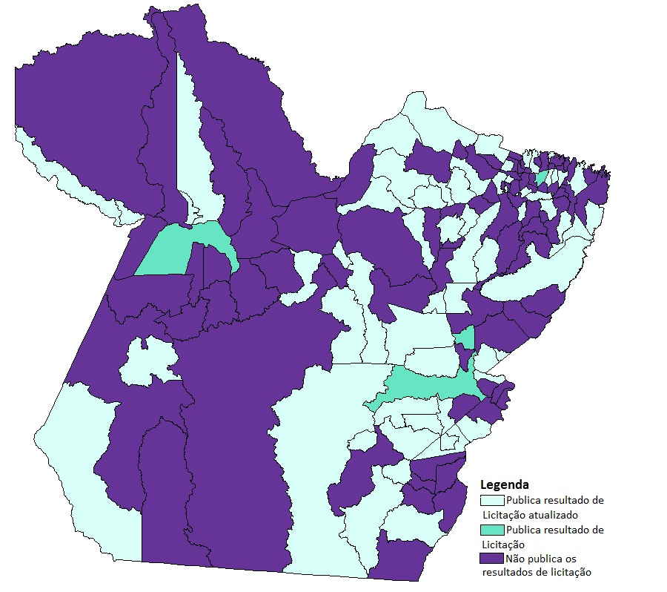
Resultado de Licitação atualizado 2016

Slide 49
PREFEITURAS QUE ATENDEM A TODOS OS ITENS PESQUISADOS

Slide 50
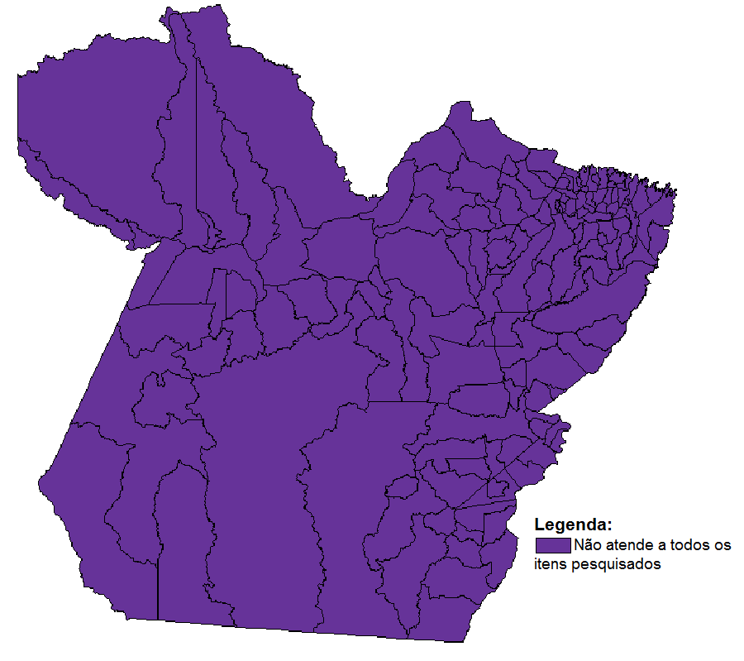
Prefeituras que atendem a todos os itens pesquisados
em 2014

Slide 51
Prefeituras que atendem a todos os itens pesquisados
em 2015

Slide 52
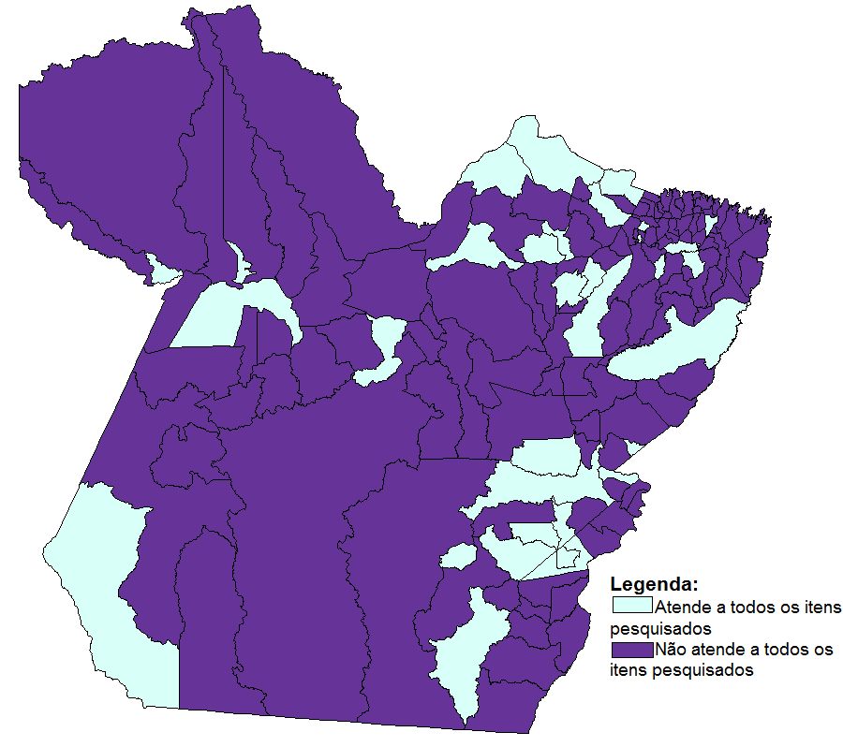
Prefeituras que atendem a todos os itens pesquisados
em 2016 (33)

Slide 53
CÂMARAS MUNICIPAIS

Slide 54
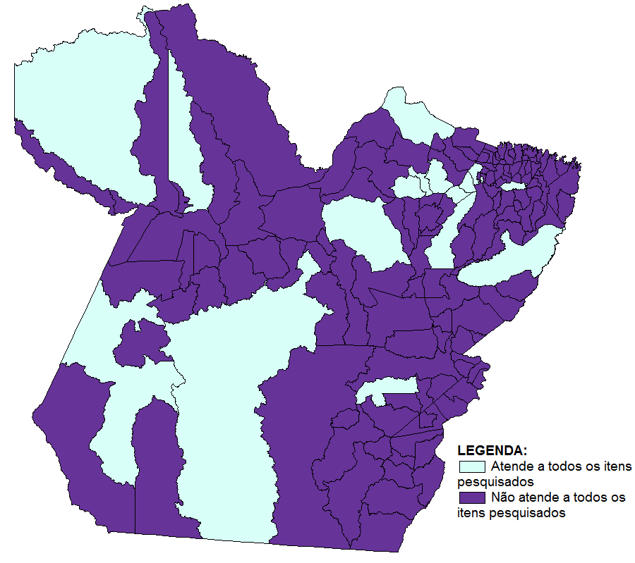
Câmaras que atendem a todos os itens pesquisados em 2016 (18)

Slide 56
REFLEXÕES FINAIS
A atuação em rede como forma de otimização de esforços na busca de melhores resultados;
Valorização dos bons resultados, sem deixar de lado a ação punitiva;
Houve avanços significativos na transparência das prefeituras e câmaras dos municípios paraenses;
Mesmo assim, ainda há MUITO a avançar;

Slide 57
AGRADECIMENTOS
CGU, UFPA, TCM, MPE e OSBelém
EQUIPE
Lidiane Dias (UFPA)
Marcelo de Paula (CGU)
Paola Cals (TCM)
Karina Novelino (TCM)
Ricardo de Souza (TCM)
João Cavalcante (Estagiário TCM/UFPA)
Mayara Cruz (Estagiária TCM/UFPA)
Rodrigo Neves (Estagiário TCM/UFPA)

Slide 58
CONTATOS
Lidiane Dias: lidianedias@ufpa.br
Marcelo de Paula: marcelo.depaula@cgu.gov.br

Slide 59
OBRIGADO (A) !!!!

